Slide 1
Introdução a Aprendizagem De Máquina Pós-graduação em Ciência de Dados e Machine Learning
Professor: André Juan Costa Vieira

Slide 2
Abordagem no curso
Para cada tópico de Machine Learning
Leitura recomendada
Utilizaremos Introduction to Statical Learning de Gareth James
Breve resumo da teoria
Demonstrações do algoritmo no Python
Projeto
Solução do Projeto
Exercícios
Avaliação final será um projeto proposto pelo aluno para resolver algum problema utilizando os algoritmos abordados no curso.

Slide 3
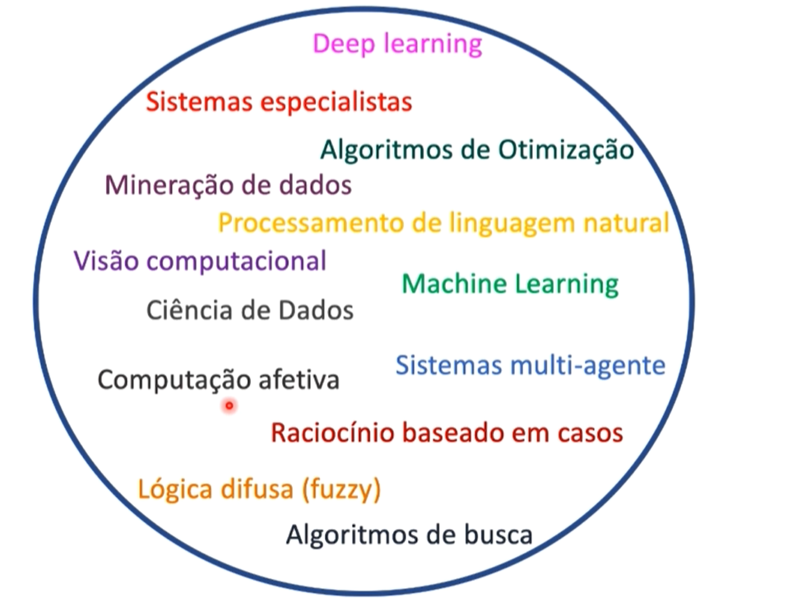
Visão Geral

Slide 4


Arthur Sammuel (1959)
“Aprendizado de Máquina é o campo de estudo que permite o aprendizado à computadores sem que estes sejam explicitamente programados.”
https://pt.wikipedia.org/wiki/Arthur_Samuel
Tom Mitchel (1977)
“É dito que um programa de computador aprende com a experiência E a respeito de uma tarefa T e com uma performance P, se sua performance em T, medida por P, melhora através da experiência E”.
https://en.wikipedia.org/wiki/Tom_M._Mitchell
Notes:
Antes de mais nada, é necessário definir o que, de fato, é Machine Learning. Parando para pensar, o que significa dizer que uma máquina aprende alguma coisa? Simplesmente mágica? Esta primeira definição, de Arthur Sammuel, indica que já em 1959 já se falava no assunto. Um tanto quanto antigo, não?
[Ler definição]
Ainda um pouco confuso.

Slide 5
O que é?
Machine Learning é um método de análise de dados que automatiza o processo de criação de modelos.
Usando algoritmos que iterativamente aprendem dos dados, Machine Learning permite que computadores encontrem padrões escolhidos nos dados sem terem sido programados para isso.

Slide 6
O que é?
Também conhecido como aprendizado automático explora o estudo e construção de algoritmos que podem aprender e fazer previsões sobre dados. Esses algoritmos operam construindo um modelo a partir de entradas amostrais com a finalidade de fazer previsões ou decisões guiadas pelos dados ao invés de simplesmente seguindo inflexíveis e estáticas instruções programadas. Enquanto que na inteligência artificial existem dois tipos de raciocínio (o indutivo, que extrai regras e padrões de grandes conjuntos de dados, e o dedutivo).
O aprendizado de máquina só se preocupa com o indutivo. A indução é uma forma de inferência lógica que permite obter conclusões a partir de um conjunto de exemplos.
Relembrando que um dos exemplos mais clássicos de raciocínio dedutivo é:
“Todos os homens são mortais. Sócrates é um homem. Portanto, Sócrates é mortal…”.
A conclusão deste raciocínio é: Sócrates é mortal. E ela deriva de duas premissas: Todos os homens são mortais e Sócrates é um homem. Dessa forma, está sendo aplicada a lei da lógica de predicados

Slide 7
O que é?
Fundamentalmente, Machine Learning (ou Aprendizado de Máquina) é a utilização de algoritmos para extrair informações de dados brutos e representá-los através de algum tipo de modelo matemático. Usamos então este modelo para fazer inferências (previsões) a partir de outros conjuntos de dados. E existem muitos algoritmos que permitem fazer isso, cabendo a um Cientista de Dados escolher o algoritmo que melhor se encaixa em cada tipo de problema a resolver.
Aprendizado é um conceito difícil de ser definido, mas também de grande importância para que possamos partir para a construção de sistemas inteligentes dotados da capacidade de aprendizado. Se eu perguntar a 10 pessoas qual é o conceito de aprendizado, terei 10 respostas diferentes. Pare por 1 minuto e pergunte a si mesmo o que é aprendizado. Vamos tentar definir aqui o que entendemos por aprendizado.
Aprendizado é a capacidade de se adaptar, modificar e melhorar seu comportamento e suas respostas, sendo portanto uma das propriedades mais importantes dos seres ditos inteligentes, sejam eles humanos ou não.
Ou seja, estamos tentando reproduzir nas máquinas, o mesmo processo de aprendizagem dos seres humanos e fazemos isso através de algoritmos de Machine Learning que em última instância nada mais são do que Matemática e Estatística.

Slide 8
Para que é usado ?
Para que é usado ?
Detecção de fraudes – Análise de anomalias
Pequisas na Web – WEB Scraping
Anúncios automáticos na internet – Sistema de recomendação (Netflix, Spotify)
Predição de falhas em equipamentos – Máquinas elétricas, pontes, etc.
Modelos de precificação de ativos financeiros – Oscilações e preços
Detecção de invasores de rede – Análise automatizada
Segmentação de clientes
Analise de sentimentos em textos - NLP
Reconhecimento de padrões em Imagens – Visão Computacional
Filtro de spam em e-mails – Análise de padrões

Slide 9
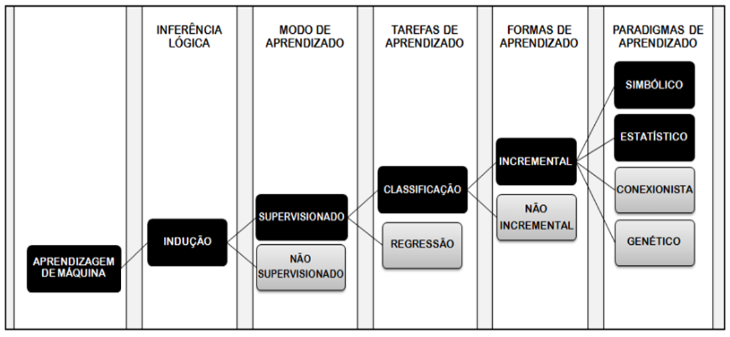
Conceitos

Slide 10
Conceitos
Indução: é uma forma de inferência lógica que permite obter conclusões a partir de um conjunto de exemplos.
Dedução: humanos usam raciocínio indutivo para deduzir nova informação a partir de informação relacionada logicamente.
Aprendizado supervisionado: As observações no conjunto de treinamento são acompanhadas por “labels” indicando a classe que ela pertence. Novas ocorrências são classificadas com base no conjunto de treinamento.
Classificação: rótulos para valores discretos
Regressão: Rótulos para valores contínuos
Aprendizado não-supervisionado(clusterização): o indutor analisa os exemplos e tenta determinar se alguns deles podem ser agrupados de alguma maneira, formando agrupamento ou clusters.
Incremental é um método de aprendizagem de máquina , em que os dados de entrada são continuamente usados para estender o conhecimento do modelo existente ou seja, para treinar ainda mais o modelo. Representa uma técnica dinâmica de aprendizado supervisionado e aprendizado não supervisionado que pode ser aplicada quando os dados de treinamento se torna disponível gradualmente ao longo do tempo ou seu tamanho está fora dos limites de memória do sistema.
Não incremental necessita de que todos os exemplos de treinamento, simultaneamente, estejam disponíveis para que seja induzido um conceito. É vantajoso usar esses algoritmos para problemas de aprendizado onde todos os exemplos estão disponíveis e, provavelmente, não irão ocorrer mudanças.
Simbólico: Buscam aprender construindo representações simbólicas (expressão lógica, árvore de decisão regras)
Estatístico: Buscam métodos estatísticos (Aprendizado bayesiano)
Baseado em exemplos: lazy learning algorithm (Raciocínio Baseado em Casos, Nearest Neighbors)
Conexionista: Modelo inspirado no modelo biológico do sistema nervoso (Redes Neurais)
Evolucionistas: Teoria de Darwin (Algoritmos Genéticos)

Slide 11
Modos de Aprendizagem
Aprendizagem Supervisionada
São apresentadas ao computador exemplos de entradas e saídas desejadas, fornecidas por um "professor". O objetivo é aprender uma regra geral que mapeia as entradas para as saídas.
Você tem parâmetros rotulados que são usados para construir o modelo e tentar predizer os demais rótulos, baseados em parâmetros apenas.
Aprendizado não supervisionado
Nenhum tipo de etiqueta é dado ao algoritmo de aprendizado, deixando-o sozinho para encontrar estrutura nas entradas fornecidas. O aprendizado não supervisionado pode ser um objetivo em si mesmo (descobrir novos padrões nos dados) ou um meio para atingir um fim.
Você possui os parâmetros sem rótulos e quer encontrar subgrupos dentro de dados que possuam algum tipo de semelhança.
Aprendizado por reforço
Um programa de computador interage com um ambiente dinâmico, em que o programa deve desempenhar determinado objetivo (por exemplo, dirigir um veículo). É fornecido, ao programa, feedback quanto a premiações e punições, na medida em que é navegado o espaço do problema. Outro exemplo de aprendizado por reforço é aprender a jogar um determinado jogo apenas jogando contra um oponente.
Algoritmos que aprendem a executar ações baseados em experiências do mesmo com algum meio.

Slide 12
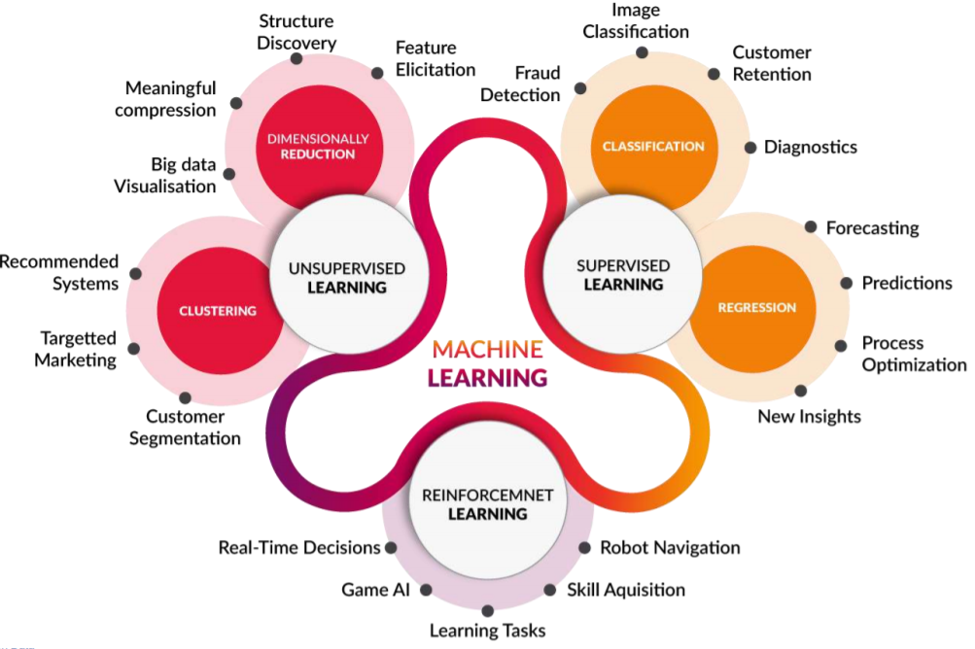

Slide 13
Supervised Learning
Supervised Learning
Você tem parâmetros rotulados que são usados para construir o modelo e tentar predizer os demais rótulos, baseados em parâmetros.
Por exemplo: você tem características técnicas de peças de equipamentos que falharam “F” e não falharam “NF” e quer predizer o comportamento das demais peças

Slide 14
Supervised Learning
Supervised Learning
O algoritmo de aprendizado recebe entradas com as saídas corretas e ajusta o seu modelo de forma iterativa para que o mesmo se adapte as condições apresentadas no conjunto de dados de treino.
Então o algoritmo irá conferir a precisão do modelo criado usando o conjunto de dados de teste.

Slide 15


Supervised Learning
Aprendizado Supervisionado
Os OUTPUTS são fornecidos ao algoritmo!
O modelo aprende com estes dados.
... E fornece respostas a partir de novas entradas.

Slide 16


Supervised Learning
Classificação
Regressão
Valores
Discretos
Valores
Contínuos

Slide 17





Supervised Learning
Previsão de consumo de energia elétrica
Previsão de preços de casas
Classificação de imagens através de padrões
Quantos clientes irão migrar para a concorrência?
Classificar tumores como Malignos ou Benignos

Slide 18

Supervised Learning
Aprendizado Supervisionado

Slide 19
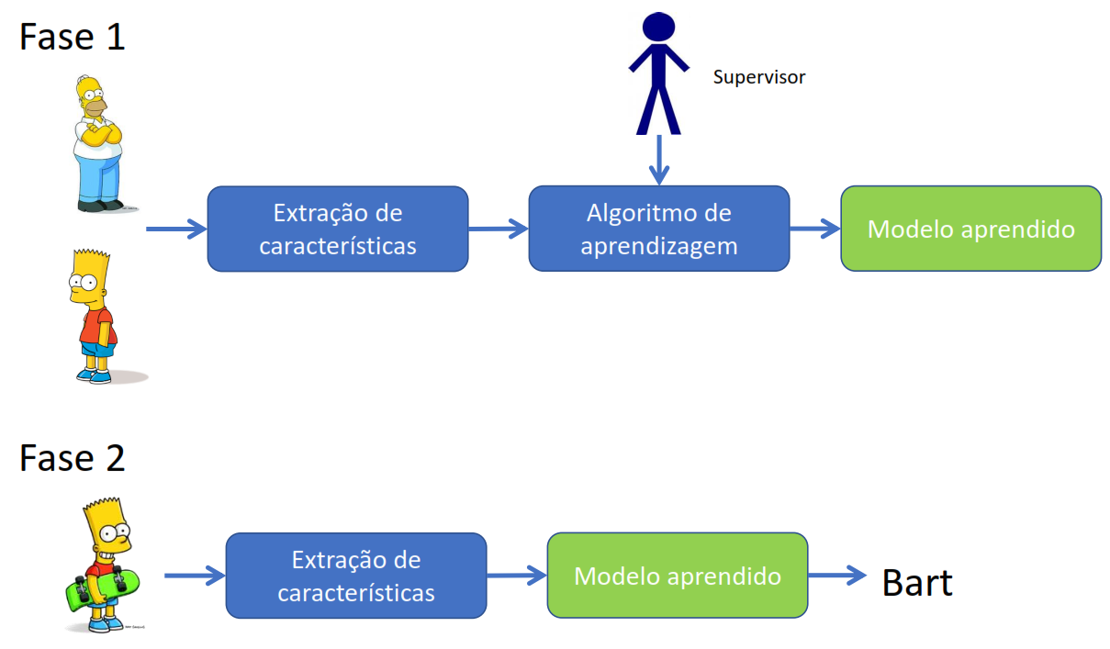
Aprendizagem supervisionada

Slide 20
Unsupervised Learning
Unsupervised Learning
Técnicas populares incluem mapas auto-organizáveis, k-means clustering e singulares value decomposition
Estes algoritmos também são usados para segmentar textos em tópicos, identificação de outliers em conjuntos de dados e recomendação de itens à clientes.

Slide 21
Unsupervised Learning
Unsupervised Learning
É usado quando os dados não possuem classificações prévias.
A resposta correta não é dita ao algoritmo, cabendo ele encontrar padrões nos dados e agrupá-los/classifica-los baseados em similaridades nos conjuntos de parâmetros.

Slide 22
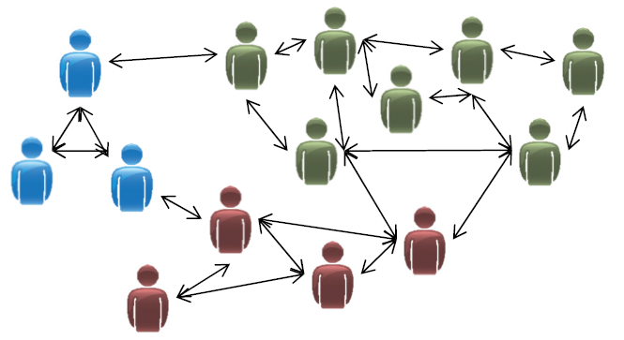
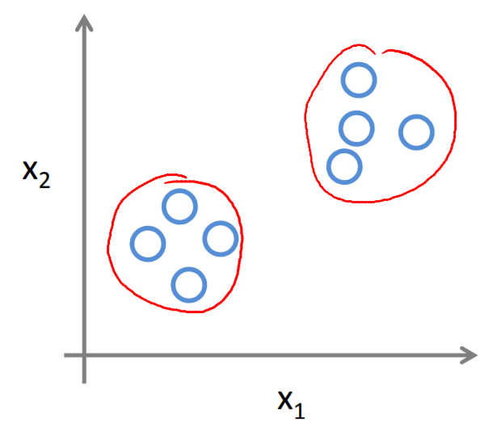
Unsupervised Learning
Aprendizado Não-Supervisionado

Slide 23


Unsupervised Learning
Aprendizado Não-Supervisionado
Os dados não são rotulados!
O OUTPUT não é fornecido ao modelo...
... Mesmo assim é retornada uma resposta.

Slide 24

Unsupervised Learning
Redução de Dimensionalidade
Clusterização
Agrupamento
Aprimoramento

Slide 25



Unsupervised Learning
Agrupamento de notícias semelhantes.
Sistemas de Recomendação
Classificação de clientes em subgrupos com padrões de compra semelhantes – ofertas diferenciadas

Slide 26
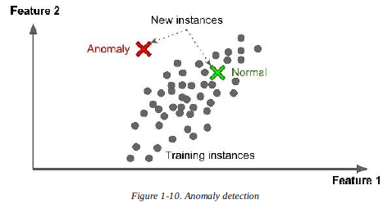
Unsupervised Learning
Aprendizado Não-Supervisionado

Slide 27
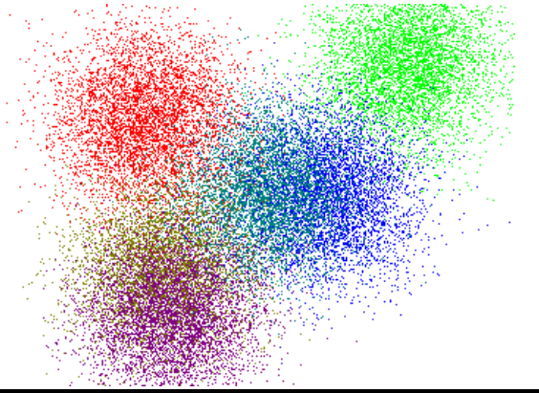
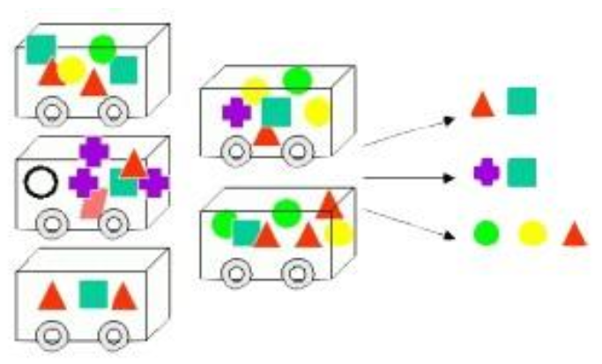
Aprendizagem não-supervisionada
Analisar automaticamente os dados (associação, agrupamento)
Necessita análise para determinar o significado dos padrões encontrados

Slide 28
Reinforcement Learning
Reinforcement Learning
Este tipo de algoritmo é usado principalmente em robótica, jogos e navegação.
Através deste método, o algoritmo aprende através de tentativa e erro quais pares de estado-ação obtém a maior recompensa no longo prazo.
O objetivo do agente é escolher ações que maximizem a recompensa esperada dada uma determinada quantidade de tempo.
O agente irá, dessa forma, criar uma política de tomada de decisões, baseadas no seu atual estado.

Slide 29
Reiforcement Learning
Reinforcement Learning
Exemplo com um robô que dirige:
Faz o algoritmo aprender com tentativa e erro, onde apresenta para o algoritmo uma série de estados.
“Estou a 80 km/h e tenho uma conversão para a direita a 30 metros” este conjunto de informação é um estado. Para o estado há um conjunto de possibilidades, pois o robô pode virar a direita ou a esquerda X graus, pode manter a direção na mesma velocidade, pode acelerar ou frear o carro.
O robô vai interagindo com o meio ao longo do tempo de forma interativa e vai encontrando e maximizando qualquer são as atitudes que ele tem que tomar para cada par de estados que maximiza a recompensa dele no longo prazo que compensa no caso pode se chegar ao destino ou não.
O objetivo do agente de escolha do agente é escolher ações que maximiza a recompensa esperada dada a capacidade de tempo para o gente. Dessa forma criar uma política de tomada de decisões baseado no seu estado.
Ele cria uma política de decisões ação estado e maximiza isso se consegue encontrar a melhor forma de agir em relação ao tempo.

Slide 30

Reinforcement Learning
Aprendizado por Reforço

Slide 31


Reinforcement Learning
Aprendizado por Reforço
Observa o ambiente e toma determinadas ações!

Slide 32


Reinforcement Learning
Recompensas
Penalidades

Slide 33

Reinforcement Learning
https://www.linkedin.com/feed/update/urn:li:activity:6416849908929691648

Slide 34
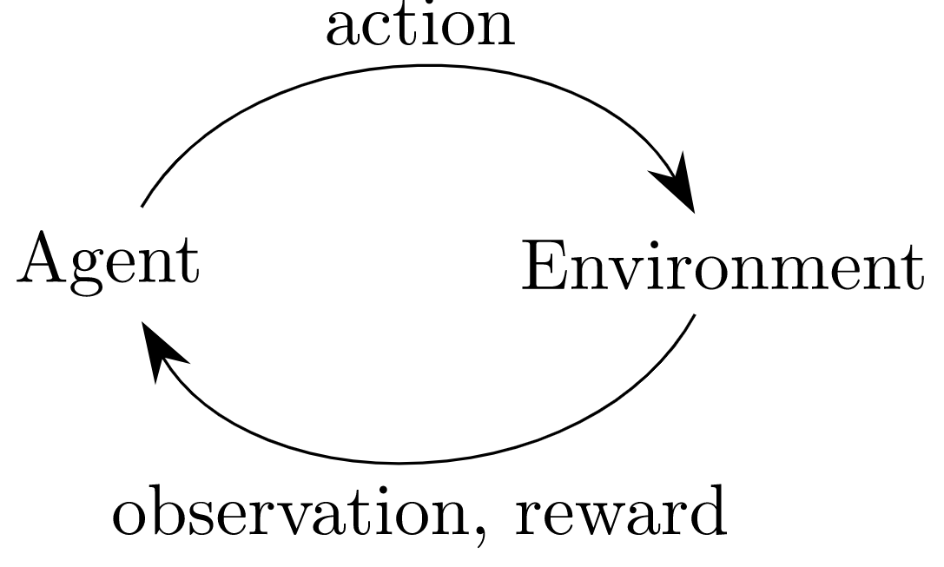
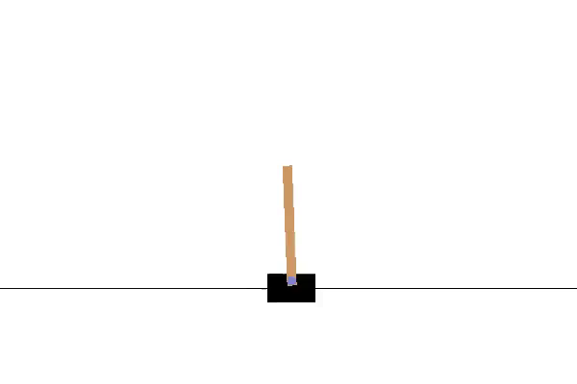
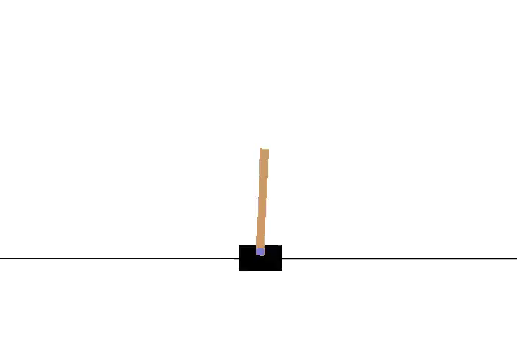
Reinforcement Learning
https://gym.openai.com/docs/

Slide 35
Aprendizagem por reforço
Aprender com as interações com o ambiente (causa e efeito)
Aprender com sua própria experiência
Robô coletando lixo aprendendo a andar em um ambiente
Controle automatizado de elevadores

Slide 36
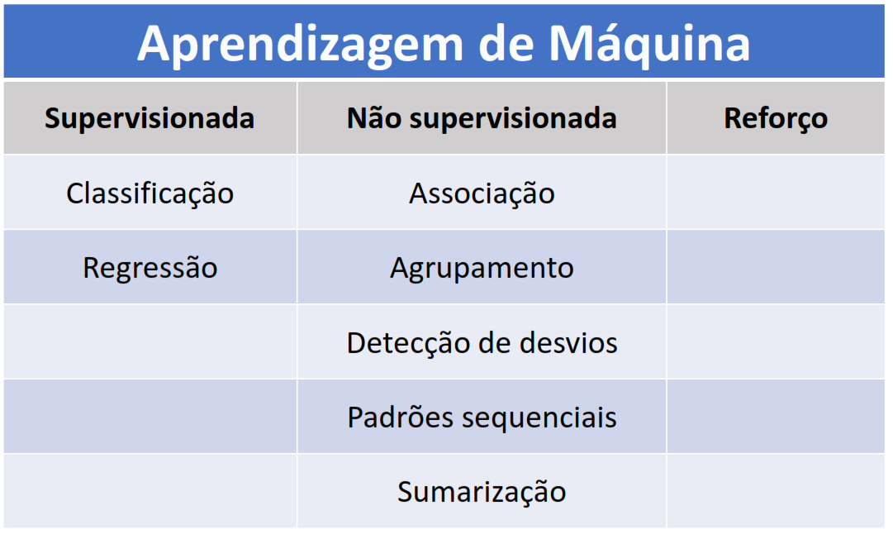
Modos

Slide 37
Capacidade e generalização
Capacidade e generalização são as duas qualidades que gostaríamos que nossos modelos de AM adquirissem: a primeira lhe da força para aprender as regularidades nos dados em que treinamos o modelo; a segunda faz com que ele consiga generalizar o que aprendeu para dados novos. Infelizmente essas duas forças então em polos opostos, de forma que ter mais de uma geralmente significa perder mais da outra. A seguir, vamos detalhar bem como esse tradeoff acontece e como ponderar essas duas forças.

Slide 38
Teorema No Free Lunch
O problema que temos é complexo: temos que aprender uma regra geral para a relação entre x e y, mas utilizando apenas alguns exemplos. Como aponta Goodfellow et al (2016), isso é contraditório. Do ponto de vista lógico, não podemos inferir regras gerais a partir de uma quantidade limitada de exemplo. Nós então focamos em um problema mais simples: aprender uma regra que está aproximadamente correta na maioria dos casos. É importante lembrar que tudo o que estimamos, estimamos com erro!
Devemos então escolher algum algoritmo para aprender essa regra provavelmente aproximadamente correta (PAC).
No entanto, o teorema " No Free Lunch " (Wolpert, 1996) nos diz que nenhum algoritmo de Aprendizado de Máquina é melhor do que outro universalmente. Felizmente, só precisamos de um algoritmo que seja melhor no nosso problema particular, e isso é possível de encontrar.

Slide 39
Teorema No Free Lunch
Por que é necessário introduzir tantas abordagens estatísticas diferentes de aprendizagem, em vez de apenas um único melhor método?
Não há almoço grátis nas estatísticas: nenhum método domina todos os outros em todos os conjuntos de dados possíveis. Em um conjunto de dados específico, um método específico pode funcionar melhor, mas algum outro método pode funcionar melhor em um conjunto de dados semelhante, mas diferente.
Portanto, é uma tarefa importante decidir, para qualquer conjunto de dados, qual método produz os melhores resultados. Selecionar a melhor abordagem pode ser uma das partes mais desafiadoras da realização de aprendizado estatístico na prática.

Slide 40
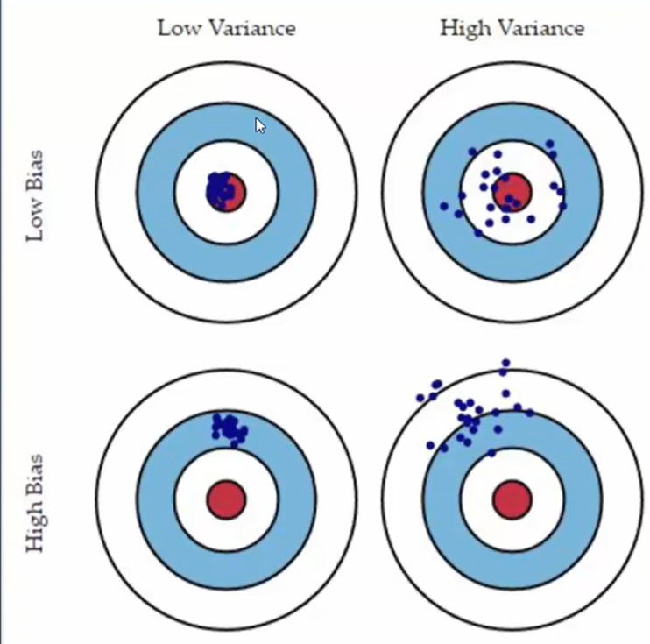
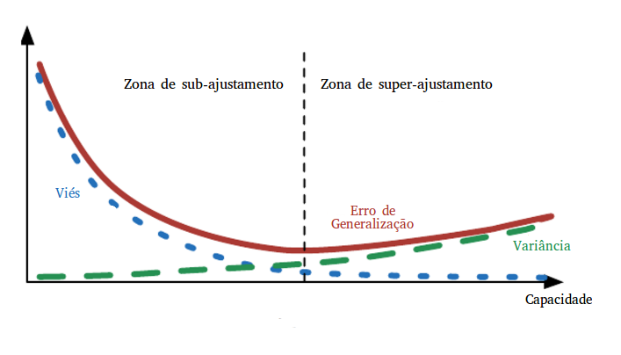
Balanço Viés-variância
O modelo ganha viés a medida em que a média das predições se afasta do valor correto. É a tendência que o modelo tem de aprender errado por não levar em consideração toda informação necessária, então um modelo com viés alto é um modelo que pode não se ajustar bem aos dados. O viés (bias) de um modelo é a diferença entre a predição esperada e o modelo correto que nós tentamos prever para determinados pontos de dados.
A variância é o que acontece com o modelo para cada novo ponto de dados. Ou seja, tem a ver com a sua estabilidade em resposta a novos exemplos. O mesmo também ganhará variância quanto mais diferentes forem as tentativas entre si. A variância (variance) de um modelo é a variabilidade da previsão do modelo para determinados pontos de dados.
Quanto mais simples o modelo, maior o viés e, quanto mais complexo o modelo, maior a variância.

Slide 41
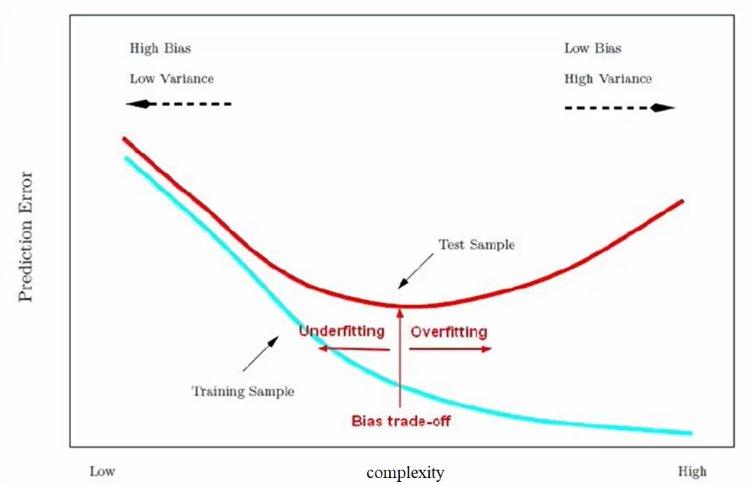
Balanço Viés-variância

Slide 42
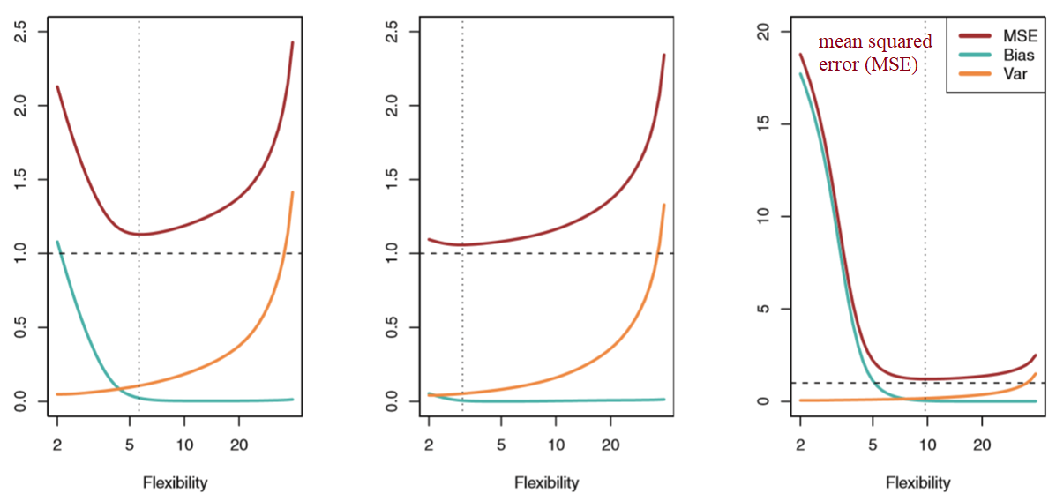
Balanço Viés-variância

Slide 43
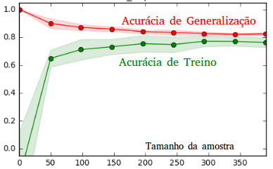
Balanço Viés-variância
Um detalhe muito importante é que a variância pode ser diminuída aumentando a quantidade de dados de treinamento, algo que não pode ser feito com o viés. Pense no algoritmo utilizado para gerar o terceiro modelo, por exemplo. Se utilizássemos muitos dados de treinamento, eventualmente a sua capacidade não seria mais suficiente para passar por todos os pontos, ele então deixaria de aprender ruído para se concentrar em aprender o sinal do processo gerador de dados. Em se tratando do primeiro modelo, não importa quantos dados utilizássemos para treinar, ele não aprenderia o sinal correto pois não tem capacidade para isso. No geral, erro de variação e erro de treinamento convergem quando o tamanho da amostra de treinamento cresce:
Como não conseguimos aumentar a quantidade de dados infinitamente, a grande questão de Aprendizado de Máquina é como ajustar a capacidade de forma a balancear variância e viés, de forma que nem sobre-ajustamos nem sub-ajustamos o modelo
O balanço viés-variância determina o ponto que estamos apenas adicionando ruído ao nosso modelo a medida que adicionamos complexidade á ele.

Slide 44
Cross Validation
Cross-Validation é uma das melhores técnicas para saber se o seu modelo generaliza bem. Por exemplo, se você já participou de alguma competição no Kaggle, já percebeu que a sua pontuação durante a competição é diferente da pontuação que você recebe após o desafio acabar. Muitas das vezes esse score pode aumentar, mas também diminuir. Esse é um tipo de problema que você pode resolver com o Cross-Validation.
Cross-Validation — ou Validação Cruzada — é uma técnica que visa entender como seu modelo generaliza, ou seja, como ele se comporta quando vai prever um dado que nunca viu. Mas você pode estar se perguntando: “Não é pra isso que o conjunto de teste serve?”, e a resposta é “Sim”. A propósito, o conjunto de teste muita das vezes é chamado de conjunto de validação — validation set.
Então, pra quê a gente precisa de Cross-Validation? Justamente para criar diferentes conjuntos de treino e teste, treinar o modelo e ter certeza de que ele está performando bem. Nesse caso, ao invés de usarmos apenas um conjunto de teste para validar nosso modelo, utilizaremos N outros a partir dos mesmos dados.
Existem vários métodos de Cross-Validation, como Holdout, Leave-one-out e K-Fold

Slide 45
Cross Validation
Sabemos que não podemos confiar em métricas de erro computadas nos sets de treinamento para escolher entre modelos, pois podemos sempre reduzir esse erro a zero simplesmente aumentando a capacidade do algoritmo de aprendizado.
Há um método extremamente simples para selecionar o modelo com menor erro de generalização - o que realmente nos interessa.
Após coletar os dados, nós vamos separá-los em duas sub-amostras.
Uma delas, a sub-amostra de treino, será utilizada para aprender um modelo; a outra sub-amostra será utilizada para medir a performance do modelo, que será uma estimativa do erro de generalização. Para escolher a capacidade do modelo, nós dividiremos a amostra de treino mais uma vez: em um novo set de treino e em um set que chamaremos de validação.
Nós então treinaremos o modelo no set de treino, ajustaremos a capacidade do algoritmo de aprendizado com base na performance no set de validação, e reportaremos uma estimativa final do erro de generalização conforme a performance no set de teste.
É importante que o set de teste seja observado apenas uma única vez, na hora de reportar a estimativa de erro final. Se múltiplas tentativas forem feitas e comparadas com base no erro no set de teste, esta medida de erro não será confiável como uma estimativa do erro de generalização e o modelo provavelmente performará pior do que o esperado, quando utilizado na prática.

Slide 46
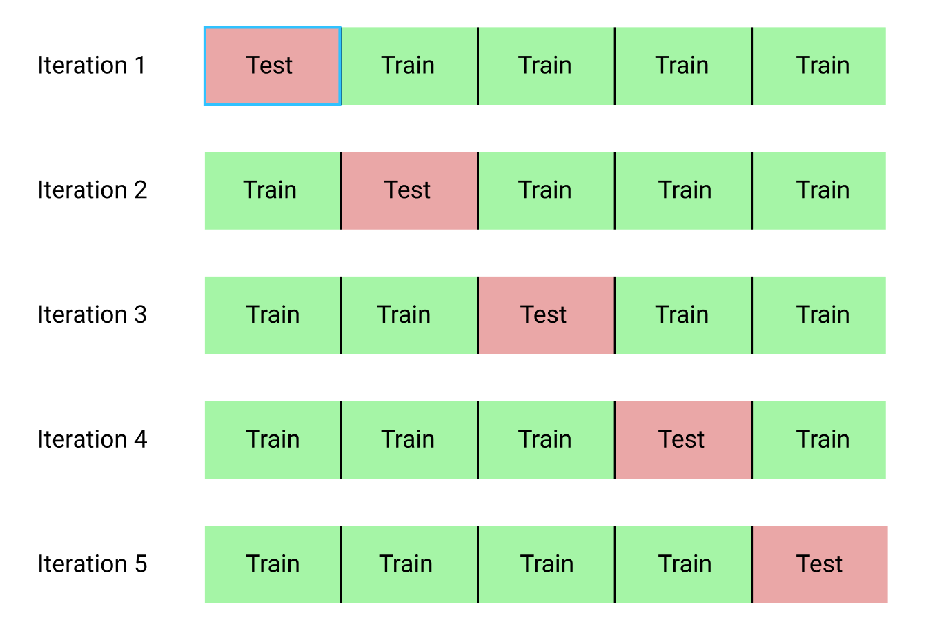
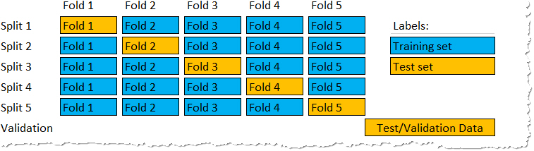
K-fold Cross Validation
O método K-Fold de Cross-Validation irá dividir seu modelo K vezes — daí o nome K-Fold. Em nosso exemplo acima, o dataset foi dividido em 5 partes, para cada uma dessas partes, o modelo irá usar 4 partes (K-1) para treinar, enquanto usará 1 parte para validar. Ao final do processo, quando o modelo iterar/treinar 5 vezes, você terá um verdadeiro score de como seu modelo está generalizando, geralmente ao tirar a média e desvio padrão de todos os treinos realizados.
Como você pode estar imaginando, esse processo faz com que o treino de seu modelo demore um pouco mais, mas é crucial se você quer ter certeza de que seus dados estão generalizando bem.

Slide 47
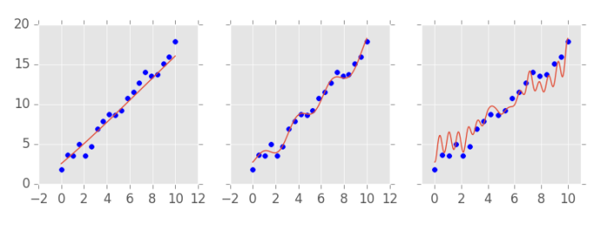
Overfitting e Underfitting
Essas novas observações, que não foram utilizadas para treinar o modelo, são chamadas de set de teste. Com elas, é possível descobrir o erro de generalização do nosso modelo e definir qual deles é o melhor. Agora está claro que o modelo do meio, com capacidade média, é o melhor. Para ser mais específico, o modelo do meio é capaz de explicar 99% da variação no lucro (de acordo com a medida R2), ao passo que o primeiro modelo explica 96% e o último, apenas 92%.
Em Aprendizado de Máquina, dizemos que o primeiro modelo esta sofrendo de sub-ajustamento, isto é, ele tem uma capacidade tão baixa que não consegue aprender as regularidades presentes nem no set de treinamento. Nesse cenário, a performance nos sets de treino e de teste costumam ser baixas. O terceiro modelo, por sua vez, sofre de sobre-ajustamento, isto é, tem uma capacidade tão alta que além de aprender as regularidades, aprendeu também o ruído presente nos dados de treino. Nesse cenário, o erro no set de treino é extremamente baixo, mas o erro de generalização - erro no set de teste - é alto. O modelo do centro parece ter aprendido bem as regularidades dos dados sem aprender os ruídos no set de treino. Nesse cenário, os erros no set de treino e teste são parecidos e satisfatórios.

Slide 48
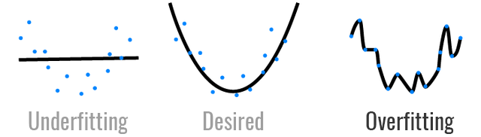
Overfitting e Underfitting

Slide 49
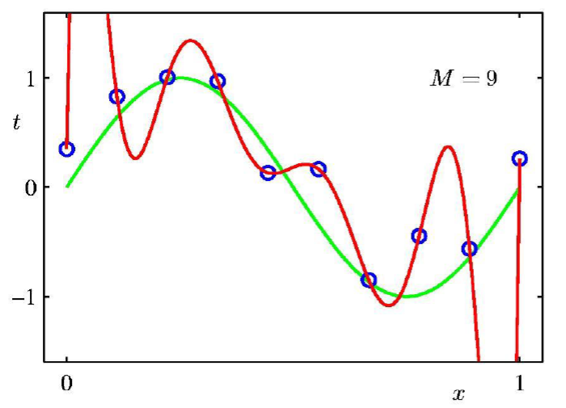
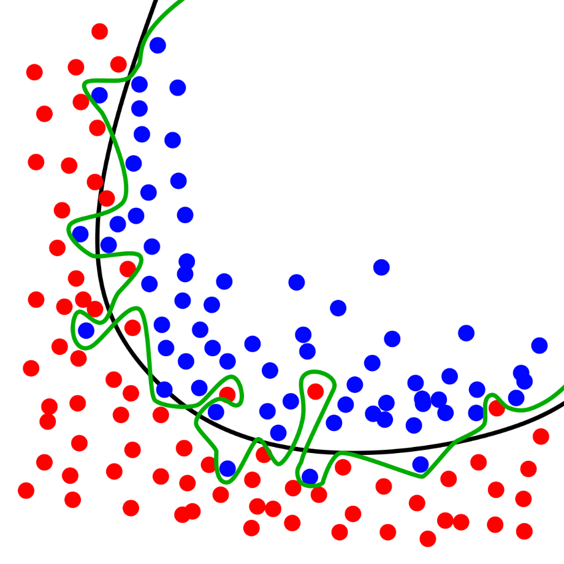
Overfitting e Underfitting

Slide 50
Dimensão VC
Teoria VC (Vapnik-Chervonenkis). Atualmente é considerada a melhor teoria para estimação de parâmetros de amostras finitas, estudo de dependência funcional e de aprendizado preditivo.
A teoria de VC abrange quatro partes importantes na sua implementação:
Teoria da Consistência dos processos de aprendizagem;
Teoria da Taxa de convergência dos processos de aprendizagem;
Teoria da Minimização do Risco Estrutural;
Teoria da Otimização.

Slide 51
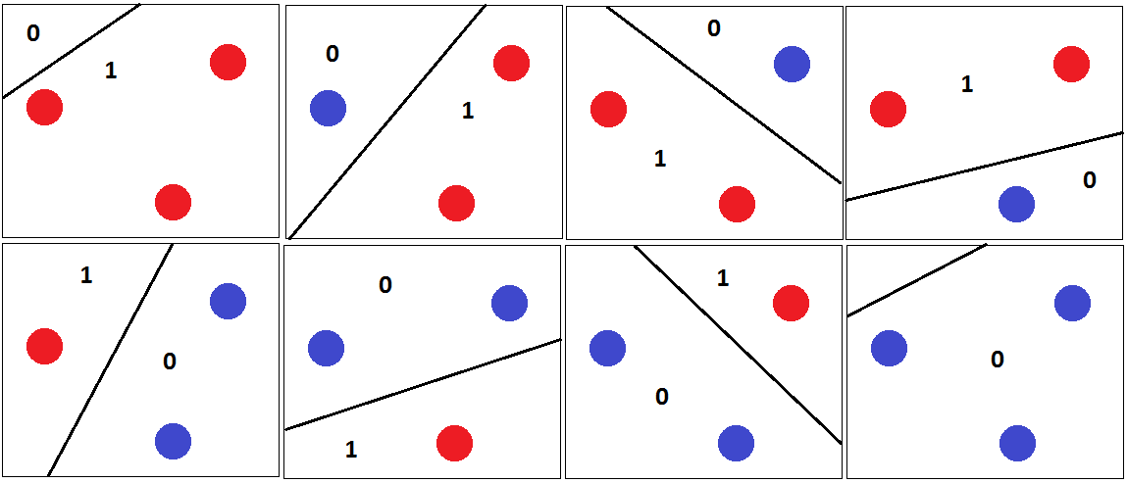
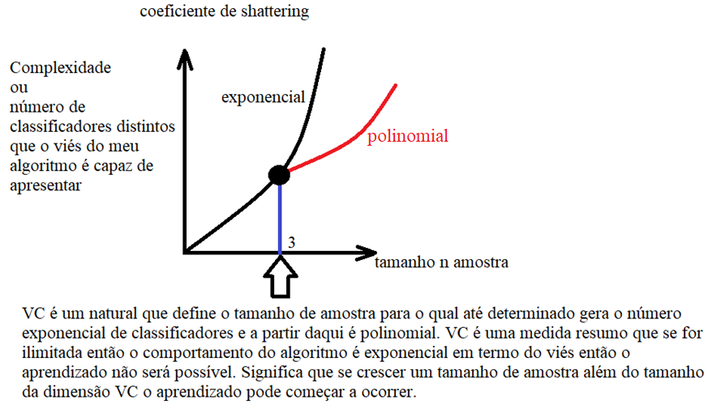
Dimensão VC Vapnik-Chervonenkis
$P({}_{f∈F}^{sup}|Remp\left(f\right)−R$(f)|$A=πr^{2}≥ε$)$≤{2N\left(f,2n\right)ex}^{(−2nε^{2})}$
Remp(f) erro ou risco medido em uma amostra
R(f) erro ou risco esperado para dados nunca vistos
VC(Algoritmo1)=3
VC(Algoritmo2)=4
Significa que o espaço de funções admissíveis conhecido como viés é mais complexo, ou seja contém mais funções que conseguem cortar o espaço
Para 3 pontos atingiu todas combinações em espaço R2.
Pois 2^3=8
Mas para 4 pontos será no máximo 14 possibilidades
Ftodas_funções
Região como viés
Medida resumo da complexidade deste espaço

Slide 52
Limites de aprendizagem: risco empírico versus risco estrutural.
A abordagem tradicional para separar os dados é usar uma função, como um polinômio, e então ajustar seus parâmetros para separar os dados de treinamento, agrupando-os em uma das classes.
Durante a fase de treinamento, se aumentado o grau do polinômio é possível reduzir o erro nos dados, o que levaria a um melhor aprendizado; No entanto, esta estratégia pode levar ao overfitting, resultando em uma capacidade reduzida de generalização nos dados futuros. Uma alternativa nos modelos tradicionais é a redução significativa do grau do polinômio, porém isto pode gerar um erro nos dados de treinamento, chamado underfitting.
O risco empírico pode ser reduzido à zero ao custo de uma função de decisão extremamente complexa. A distribuição dos dados de treinamento pode não ser complexa de ser classificada, porém, características como “ruídos” podem fazer com que o processo de aprendizado seja muito mais complexa que a realidade.
Na teoria de aprendizado estatístico existem condições matemáticas para a escolha de um classificador com desempenho desejado para dados de treinamento, minimizando o erro estrutural do processo, ou seja, evitando um overfitting ou um underfitting. A teoria da Minimização do Risco Estrutural formaliza o conceito de controle de complexidade e minimização do risco empírico.
Desta forma, se o objetivo é minimizar o erro da classificação, a máquina deve conseguir minimizar tanto o risco empírico quanto o termo de complexidade, o que nos permite chegar ao well-trained. Ou seja, o modelo ajustado para o conjunto de dados que será analisado.

Slide 53
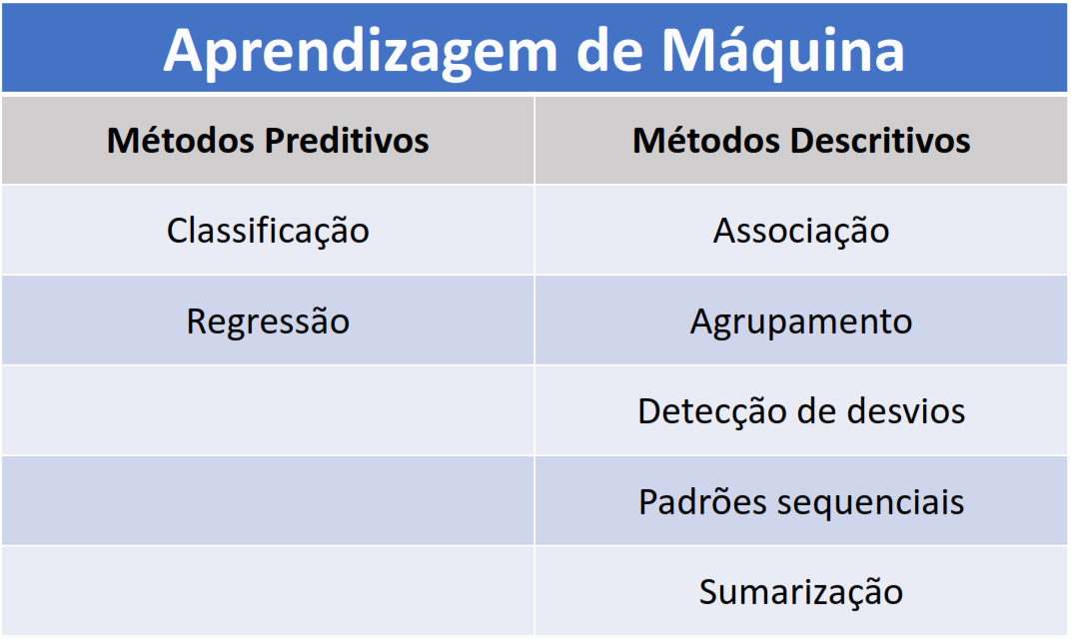
Métodos

Slide 54
Métodos Preditivos
Classificação
Regressão

Slide 55
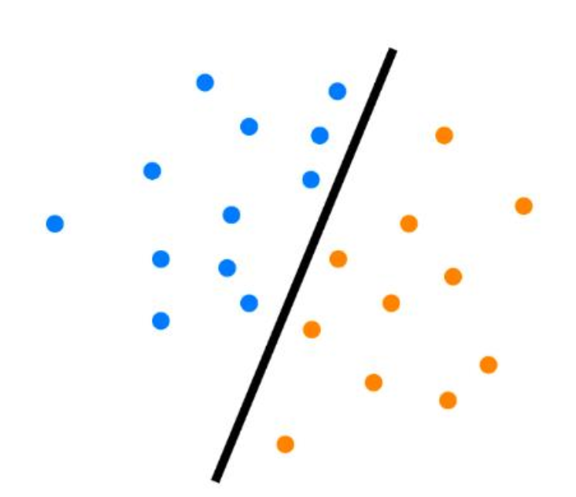
Classificação: definir classes para cada registro
Marketing direto
Insatisfação de clientes
Risco de crédito
Filtros de SPAM
Separação de notícias
Reconhecimento de voz
Reconhecimento de face
Previsão de doenças

Slide 56
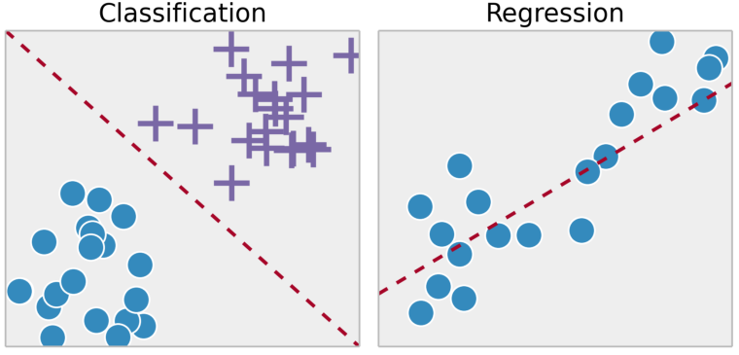
Regressão
Gastos propaganda -> valor de venda
Temperatura, umidade e pressão do ar -> velocidade do vento
Fatores externos -> valor do dólar
Resultados do exame -> probabilidade de um paciente sobreviver
Risco de investimento
Gastos no cartão de crédito, histórico -> limite
Valores anteriores -> valores de produtos

Slide 57
Classificação versus Regressão
Na Classificação você tem rótulos
Na regressão você tem números
Por exemplo, enquanto “Risco de Crédito” na Classificação pode ser rotulado como, “alto”, “médio” ou “baixo” , em “Risco de Investimento”, utilizando a Regressão, a saída seria um valor. Por exemplo, 95% de possibilidade de retorno do investimento.

Slide 58
Métodos Descritivos
Associação
Agrupamento
Detecção de desvios
Padrões sequenciais
Sumarização

Slide 59
Associação
Prateleiras de mercado
Promoções com itens que são vendidos em conjunto
Planejar catálogos das lojas e folhetos de promoções
Controle de evasão em universidades

Slide 60
Agrupamento
Segmentação de mercado
Encontrar grupos de clientes que irão comprar um produto (mala direta)
Agrupamento de documentos/notícias
Agrupamento de produtos similares
Perfis de clientes (NetFlix)
Análise de redes sociais

Slide 61
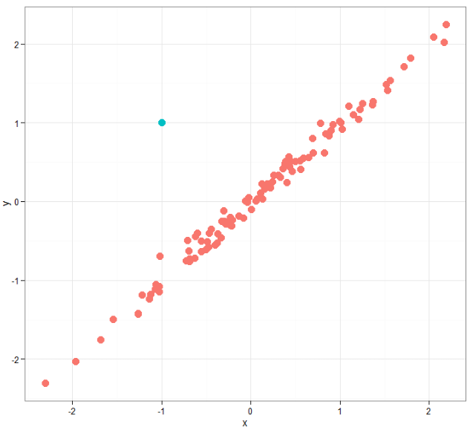
Detecção de Desvios
Fraude em cartão de crédito
Intrusão em redes
Uso de energia elétrica, água ou telefone
Desempenho de atletas (doping)
Monitorar máquinas em um data center

Slide 62
Descoberta de padrões sequenciais
Livrarias, loja de equipamentos de atletismo, computadores
Marketing direcionado para pessoas que tem maiores chances de adquirir um novo produto
Prevenção de doenças
Navegação em sites

Slide 63
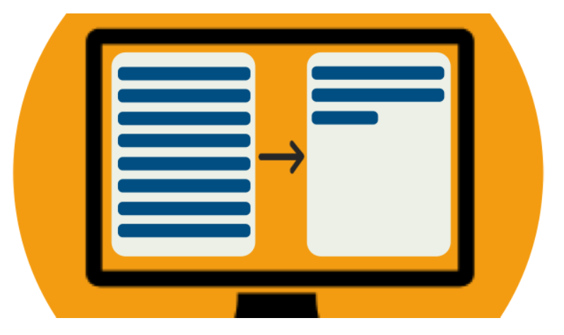
Sumarização
São ouvintes do programa homens na faixa de 45 a 60 anos, com nível superior e que trabalham na área de tecnologia
Segmentação de mercado

Slide 64
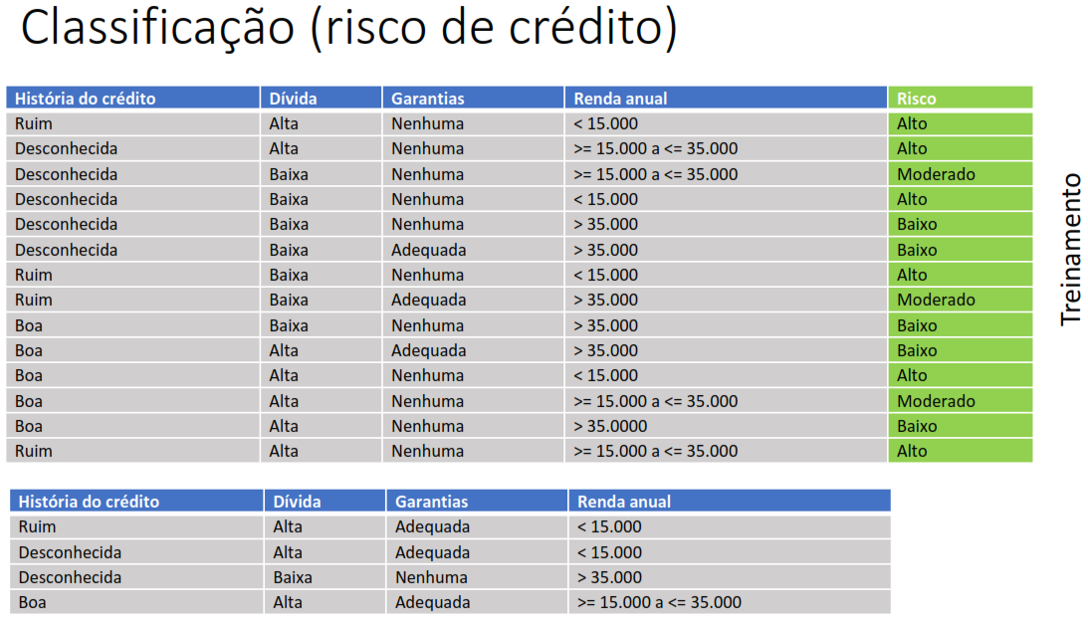
Métodos Preditivos

Slide 65
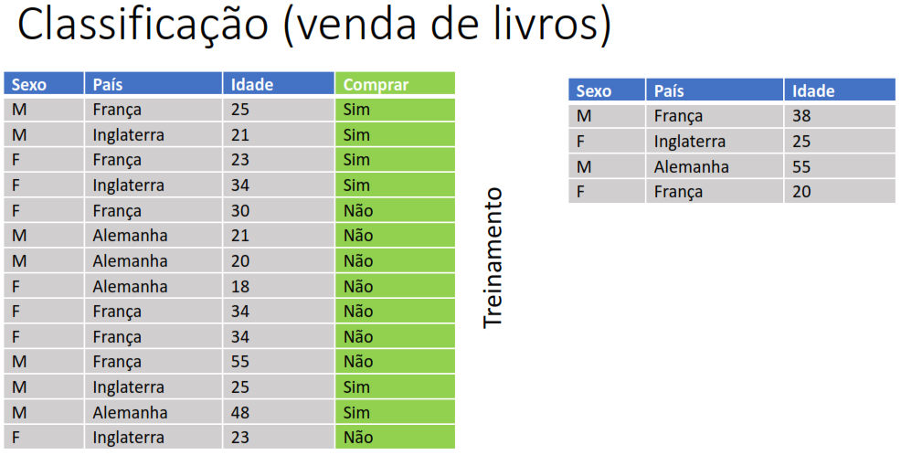
Métodos Preditivos

Slide 66
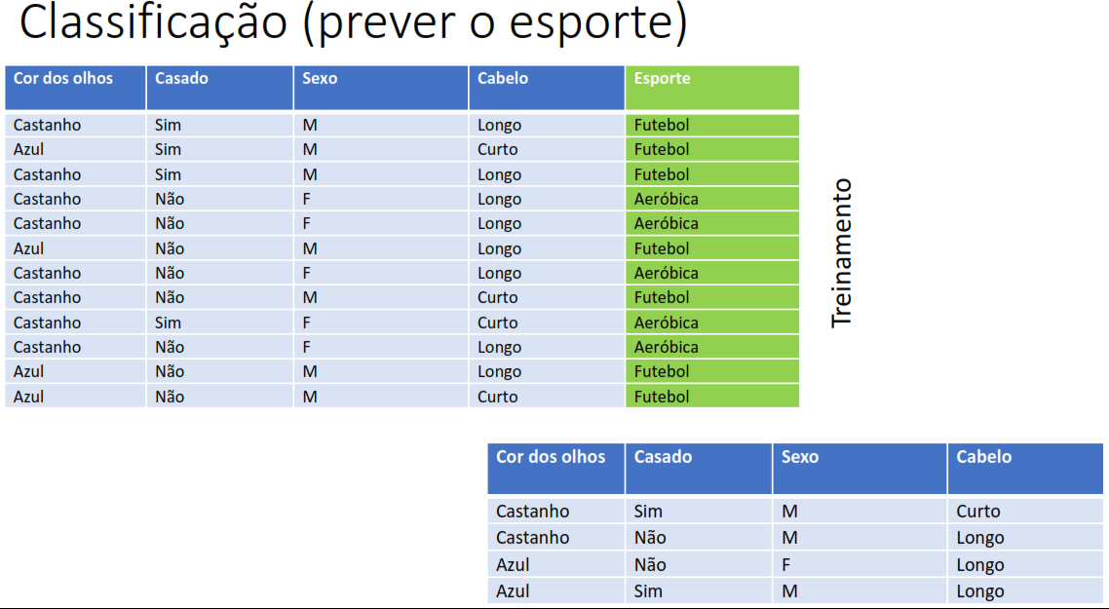
Métodos Preditivos

Slide 67
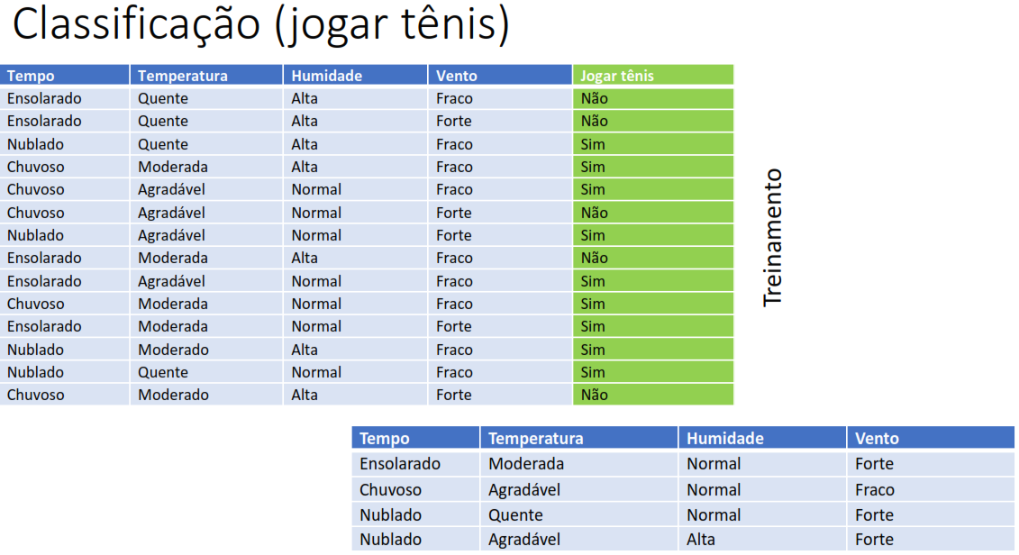
Métodos Preditivos

Slide 68
Classificação
Cada registro pertence a uma classe e possui um conjunto de atributos previsores
Objetiva-se descobrir um relacionamento entre os atributos previsores e o atributo meta
O valor do atributo meta é conhecido (aprendizagem supervisionada)

Slide 69
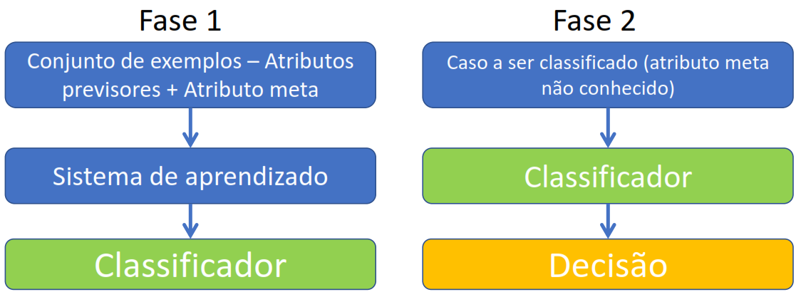
Representação da classificação (método indutivo)

Slide 70
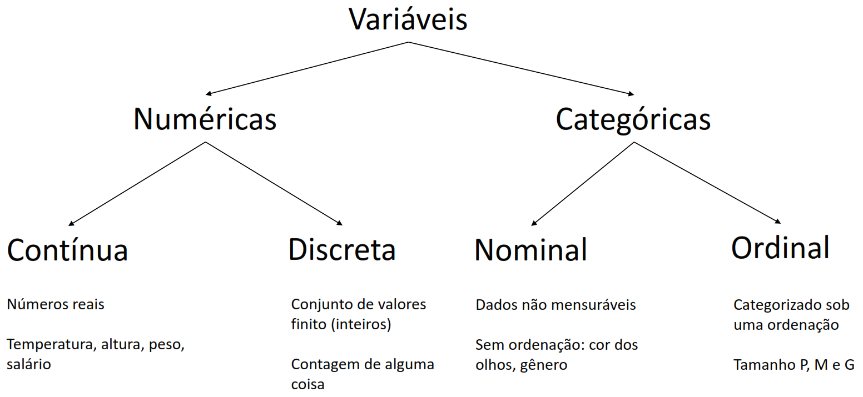

Slide 71
Erro
Risco de Crédito
 | Alto | Moderado | Baixo
Alto | 28 | 7 | 3
Moderado | 6 | 32 | 2
Baixo | 5 | 8 | 25
Para medirmos a percentagem de acerto devemos fazer o somatório da diagonal principal
Acertos = 85
Erros = 31
Total de registros = 116
Percentual de acerto = (85/116) * 100 = 73.27
Percentual de erro = (31/116) * 100 = 26.73

Slide 72
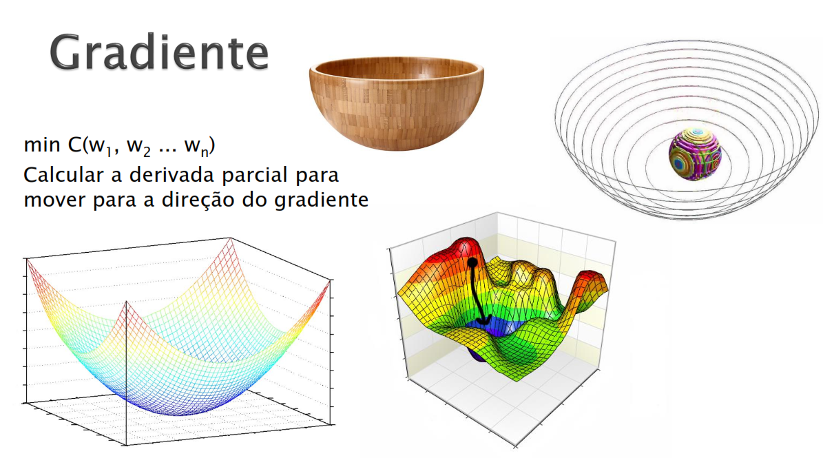
O método do gradiente (ou método do máximo declive) é um método numérico usado em otimização. Para encontrar um mínimo (local) de uma função usa-se um esquema iterativo, onde em cada passo se toma a direção (negativa) do gradiente, que corresponde à direção de declive máximo. Pode ser encarado como o método seguido por um curso da água, na sua descida pela força da gravidade.

Slide 73
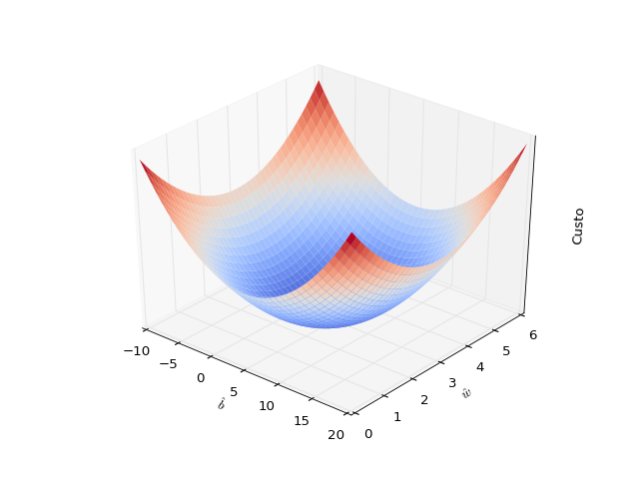
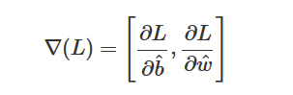
Gradiente
A ideia pro trás dos métodos iterativos de otimização é bastante simples: nós começamos com algum chute razoável para os valores de b e w e vamos atualizando-os na direção certa até que chegamos no valor mínimo da nossa função custo, em que w é o vetor com os parâmetros, incluindo b.
O gradiente dessa função é simplesmente um vetor de derivadas parciais, que dão a inclinação dessa tigela em cada ponto e em cada direção:
Se nós seguirmos na direção oposta do gradiente, então chegaremos no ponto de mínimo

Slide 74
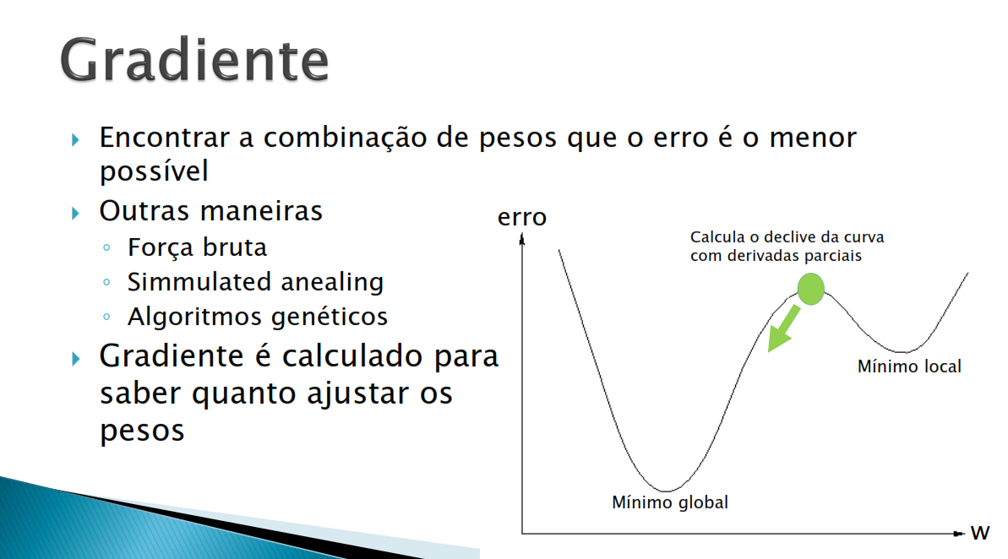

Slide 75
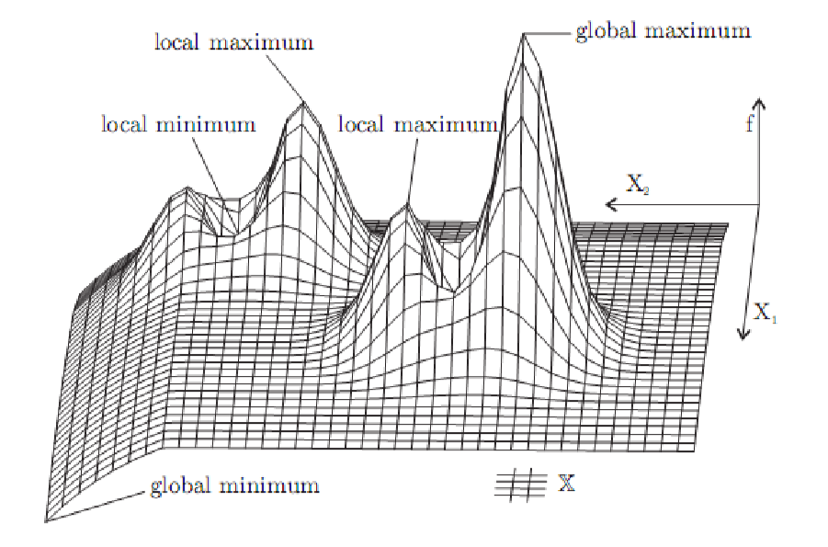
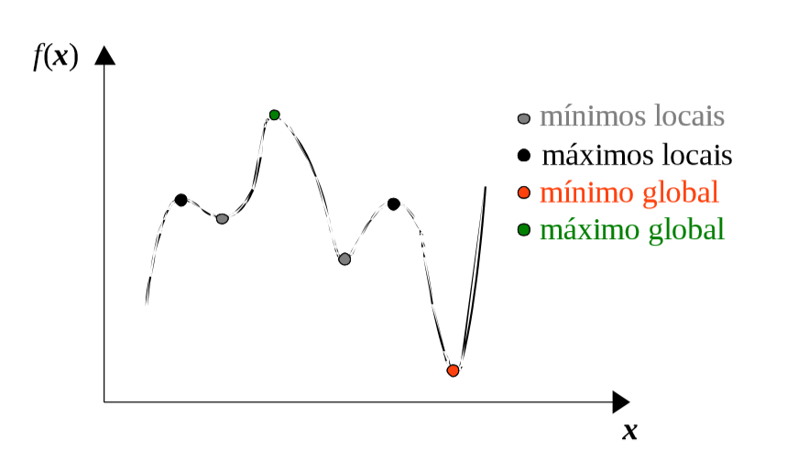
Função custo ou objetivo
Função custo bidimensional
Função custo unidimensional

Slide 76
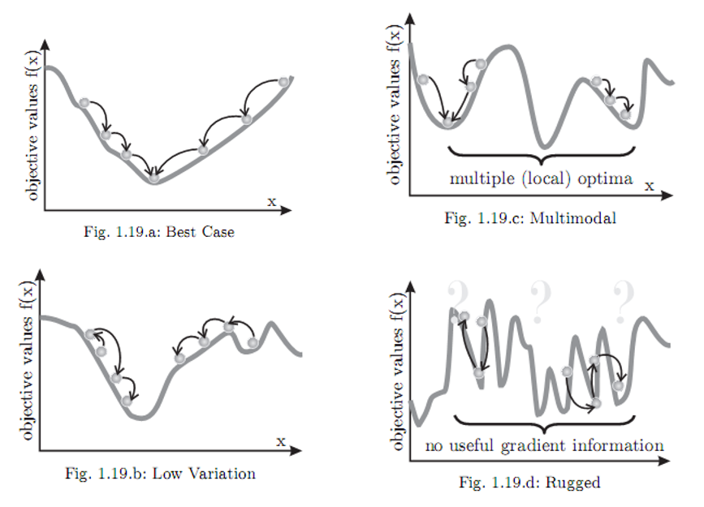
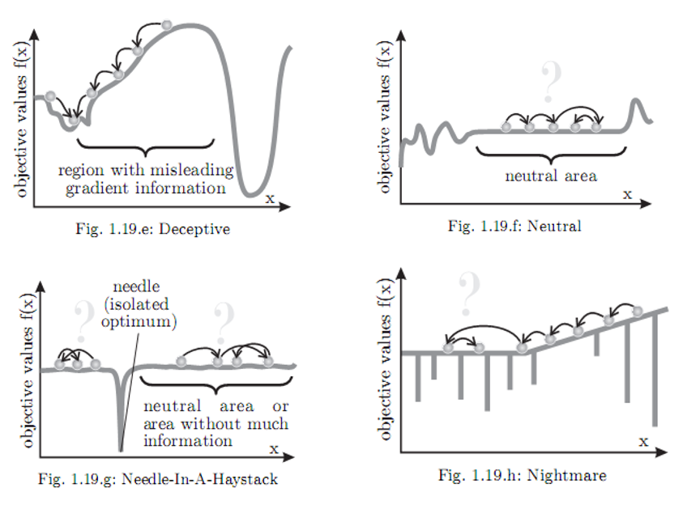
Dificuldade de busca na função custo

Slide 77
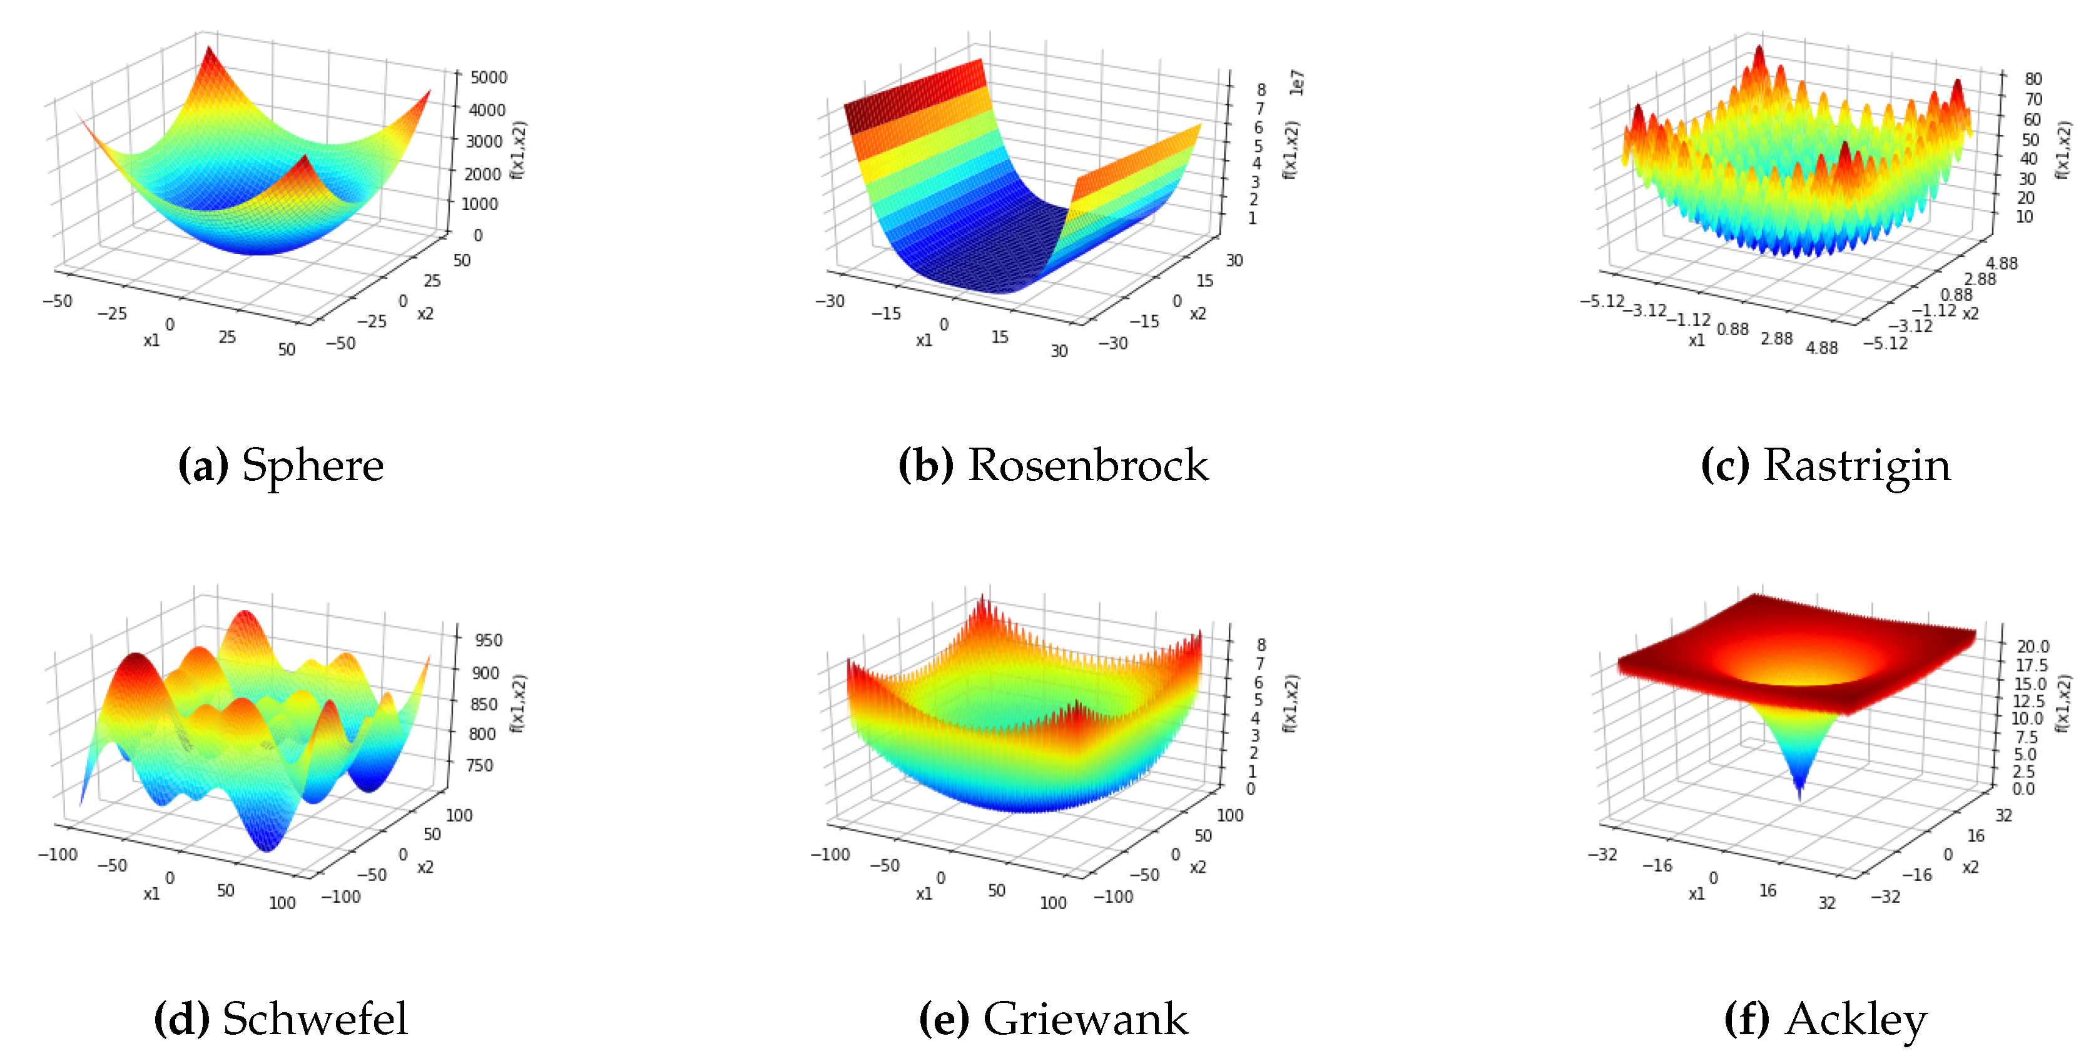
Funções de benchmark

Slide 78
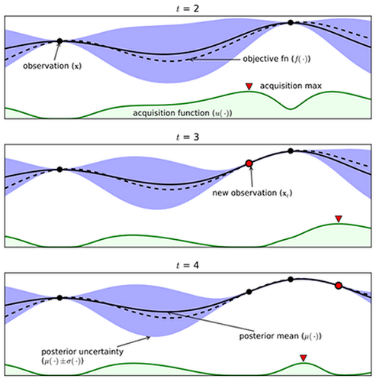
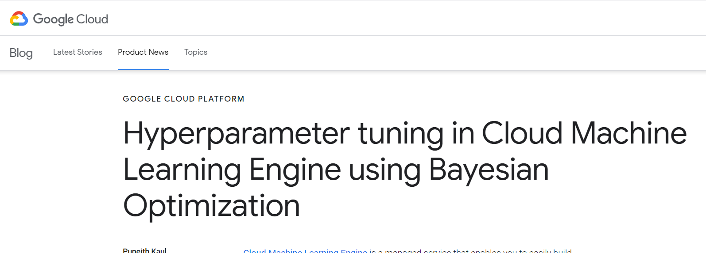
Bayesian Optimization
https://cloud.google.com/blog/products/gcp/hyperparameter-tuning-cloud-machine-learning-engine-using-bayesian-optimization
pip install bayesian-optimization

Slide 79
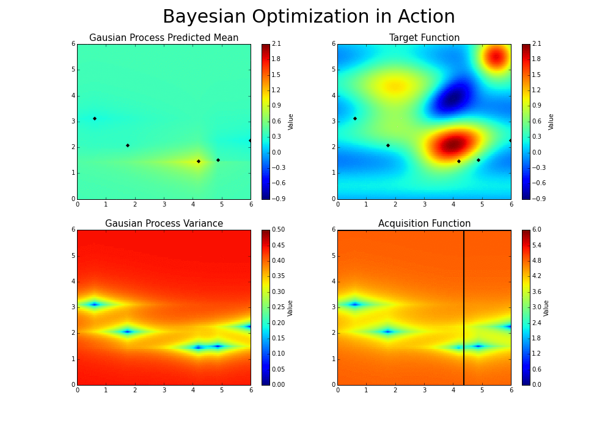
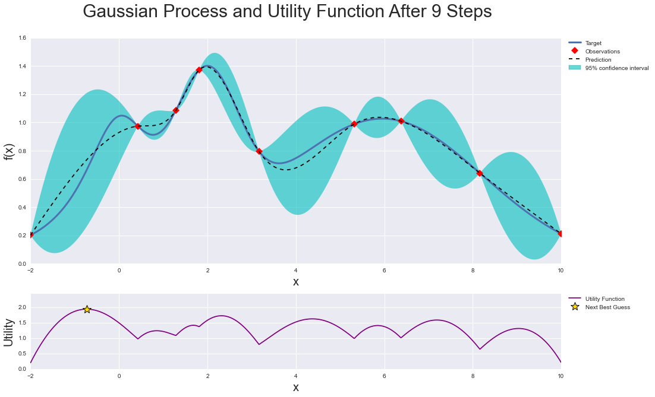
Bayesian Optimization
A otimização bayesiana funciona construindo uma distribuição posterior de funções (processo gaussiano) que melhor descreve a função que você deseja otimizar. À medida que o número de observações aumenta, a distribuição posterior melhora — Teorema do Limite Central — e o algoritmo torna-se mais certo de quais regiões no espaço de parâmetros valem a pena explorar e quais não.
À medida que você repete continuamente a construção dessas funções, o algoritmo equilibra suas necessidades de exploração, levando em consideração o que sabe sobre a função de destino. Em cada etapa, um processo gaussiano é ajustado às amostras conhecidas (pontos explorados anteriormente), e a distribuição posterior, combinada com uma estratégia de exploração (Limite de Confiança Superior ou Melhoria Esperada), são usadas para determinar o próximo ponto que deve ser explorado.

Slide 80



Particle Swarm Otimization PSO
https://pypi.org/project/pyswarms/
Bioinspirado no comportamento social de cardumes de peixes e bandos de aves na procura por alimento

Slide 81



Outros bioinspirados
Algoritmo de Otimização por colônia de vagalumes – Firefly FA
A intensidade do lampejo é determinado pelo valor da função objetivo a ser otimizada
Algoritmo de Otimização por Colonia de abelhas – Artificial Bee Colony ABC
Comportamentos de coleta de alimentos
Comportamentos de acasalamento
Comportamento de abelha-rainha

Slide 82


Outros algoritmos bioinspirados
Otimização por colônia de formigas Ant Colocy Optimization ACO
O caminho mais curto é achado via trilhas de feromônios.
Busca do caminho ótimo utilizando o conhecimento baseado em grafos simulando o comportamento das formigas na busca do melhor caminho entre a fonte de alimento e a colônia
WHALE OPTIMIZATION ALGORITHM (WOA)
Comportamento de alimentação de baleias jubarte com bolhas de rede

Slide 83

Inteligência coletiva

Slide 84

Inteligência coletiva
An Intrusion Detection Method Based on Shuffle Frog Leaping

Slide 85

Como aplicar inteligência coletiva na computação

Slide 86

Taxonomia dos algoritmos de otimização segundo métodos de solução

Slide 87

Otimização de hiperparâmetros

Slide 88

• Matriz de confusão
A matriz de confusão (confusion matrix) é usada para termos uma cenário mais completa quando estamos avaliando o desempenho de um modelo. Uma matriz de confusão é uma tabela que indica os erros e acertos do seu modelo, comparando com o resultado esperado (ou etiquetas/labels).
Verdadeiro positivo e falso positivo

Slide 89
Métricas
Precisão
Recall
Acurácia
Especificidade
F1 Score
Suporte
Confiança
Raiz do Erro Quadrático Médio (RMSE)
Erro médio quadrático
Erro médio absoluto (MAE)

Slide 90
Métricas
Precisão = TP / (TP + FP) Entre todos que acho verdadeiro realmente achei tantos verdadeiros. Quão precisas são as predições positivas. Dentre todas as classificações de classe Positivo que o modelo fez, quantas estão corretas;
Recall = Revocação/Sensibilidade = TP / (TP + FN) Entre todos verdadeiros achei tantos corretos. Cobertura da amostra positiva real. Dentre todas as situações de classe Positivo como valor esperado, quantas estão corretas.
Specificity Especificidade = TN / (TN + FP). Cobertura da amostra negativa real
Acurácia = (TP + TN) / (P + N). Entre todos exemplos que achei positivo/correto achei tantos negativos. Desempenho geral do modelo. Dentre todas as classificações, quantas o modelo classificou corretamente;
F1 Score = 2 / (recall^(-1) + precisao^(-1)) = 2 * (precisao*recall)/(precisao+recall) = 2TP/(2TP+FP+FN)
Métrica híbrida útil para classes desequilibradas

Slide 91
Métricas
A acurácia é uma boa indicação geral de como o modelo performou. Porém, pode haver situações em que ela é enganosa. Por exemplo, na criação de um modelo de identificação de fraudes em cartões de crédito, o número de casos considerados como fraude pode ser bem pequeno em relação ao número de casos considerados legais. Para colocar em números, em uma situação hipotética de 280000 casos legais e 2000 casos fraudulentos, um modelo simplório que simplesmente classifica tudo como legal obteria uma acurácia de 99,3%. Ou seja, você estaria validando como ótimo um modelo que falha em detectar fraudes.
A precisão pode ser usada em uma situação em que os Falsos Positivos são considerados mais prejudiciais que os Falsos Negativos. Por exemplo, ao classificar uma ação como um bom investimento, é necessário que o modelo esteja correto, mesmo que acabe classificando bons investimentos como maus investimentos (situação de Falso Negativo) no processo. Ou seja, o modelo deve ser preciso em suas classificações, pois a partir do momento que consideramos um investimento bom quando na verdade ele não é, uma grande perda de dinheiro pode acontecer.
O recall pode ser usada em uma situação em que os Falsos Negativos são considerados mais prejudiciais que os Falsos Positivos. Por exemplo, o modelo deve de qualquer maneira encontrar todos os pacientes doentes, mesmo que classifique alguns saudáveis como doentes (situação de Falso Positivo) no processo. Ou seja, o modelo deve ter alto recall, pois classificar pacientes doentes como saudáveis pode ser uma tragédia.
O F1-Score é simplesmente uma maneira de observar somente 1 métrica ao invés de duas (precisão e recall) em alguma situação. É uma média harmônica entre as duas, que está muito mais próxima dos menores valores do que uma média aritmética simples. Ou seja, quando tem-se um F1-Score baixo, é um indicativo de que ou a precisão ou o recall está baixo.

Slide 92


Métricas

Slide 93
Métricas
Exemplo de base de dados com 4 itens e 5 transações.
transação | leite | pão | manteiga | cerveja
1 | 1 | 1 | 0 | 0
2 | 0 | 1 | 1 | 0
3 | 0 | 0 | 0 | 1
4 | 1 | 1 | 1 | 0
5 | 0 | 1 | 0 | 0
Várias métricas podem ser utilizadas para avaliar as regras e identificar quais são interessantes. As restrições mais utilizadas são limiares mínimos de suporte e confiança.
O suporte de um conjunto X é definido como a proporção de transações da base de dados que contém esse conjunto. Suporte é uma definição dentro de quadro qual é a frequência da transação que ocorreu
sup({leite,pao})=2/5=0,4 sup({manteiga})=2/5=0,4 sup({leite,pao}=>{manteiga})=1/5=0,2
A confiança de uma regra é definida.
Por exemplo, a regra {leite,pao} =>{manteiga} tem uma confiança de 0,2/0,4=0,5 na base de dados, o que significa que para 50% das transações que contém leite e pão a regra está correta.
A confiança pode ser interpretada como uma estimativa de probabilidade P(Y|X).

Slide 94




Métricas
Mean absolute error (erro absoluto médio) (MAE) é a média do valor absoluto dos erros:
Mean Squared Error (erro médio quadrático) (MSE) é a média dos erros quadrados:
Root Mean Square Error (raiz do erro quadrático médio) (RMSE) é a raiz quadrada da média dos erros quadrados:
Comparando estas métricas:
MAE é o mais fácil de entender, porque é o erro médio.
MSE é mais popular que o MAE, porque a MSE "puniria" erros maiores, o que tende a ser útil no mundo real.
RMSE é ainda mais popular do que MSE, porque o RMSE é interpretável nas unidades "y".

Slide 95

O processo básico em Machine Learning

Slide 96

O processo básico em Machine Learning

Slide 97

Bibliotecas em python
https://scikit-learn.org/stable/
pip install scikit-learn conda install scikit-learn

Slide 98
Referências
Básica
James, G., Witten, D., Hastie, T., Tibshirani, R. (2013). An Introduction to Statistical Learning with Applications in R, Springer Science+Business Media, New York. http://www-bcf.usc.edu/~gareth/ISL/index.html Download Livro
Hastie, T., Tibshirani, R., Friedman, J. (2009). Elements of Statistical Learning, Second Edition, Springer Science+Business Media, New York. http://statweb.stanford.edu/~tibs/ElemStatLearn/
Ethem Alpaydin. Introduction to Machine Learning: Adaptive Computation and Machine Learning series. MIT Press, 2014, ISBN 0262028182, 9780262028189.
Shai Shalev-Shwartz, Shai Ben-David. Understanding Machine Learning: From Theory to Algorithms. Cambridge University Press, 2014. ISBN 1107057132, 9781107057135
Ulrike von Luxburg and Bernhard Scholkopf. STATISTICAL LEARNING THEORY: MODELS, CONCEPTS, AND RESULTS.
Complementar
Christopher M. Bishop. Pattern Recognition and Machine Learning: Information Science and Statistics, Springer, 2006. ISSN 1613-9011. ISBN 0387310738, 9780387310732.

